Slide 1





Thứ… ngày… tháng… năm…
TIẾNG VIỆT

Slide 2


Khởi động

Slide 3
Sắm vai “Phóng viên nhỏ tuổi” tìm hiểu về các hoạt động của nhà trường

Slide 4
Khám phá

Slide 5

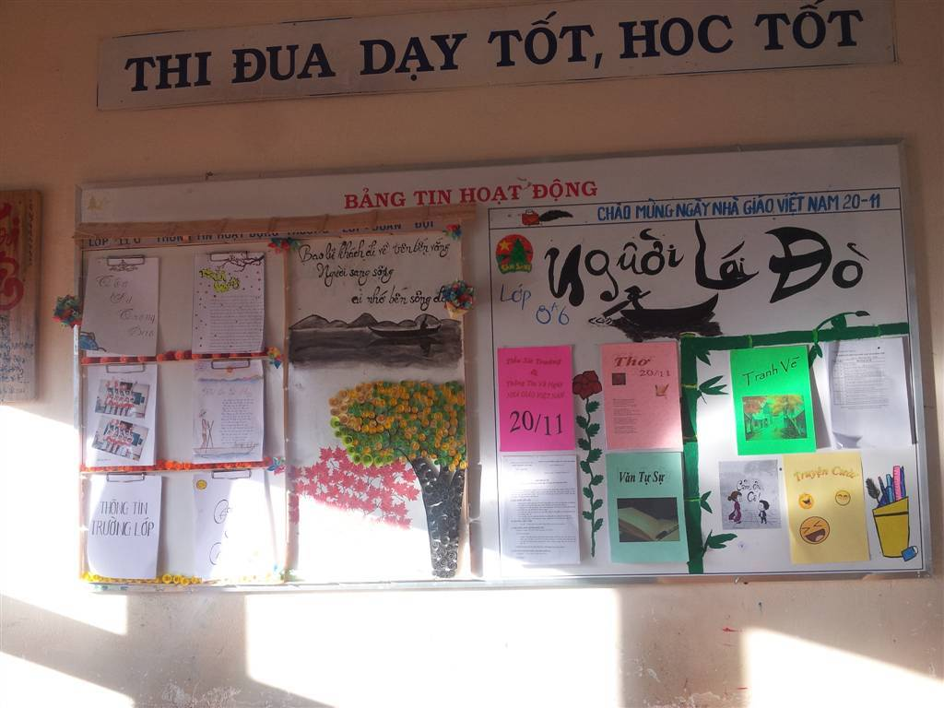





1. Đọc bảng tin của nhà trường

Slide 6


Trao đổi về nội dung của bảng tin mà em biết

Slide 7
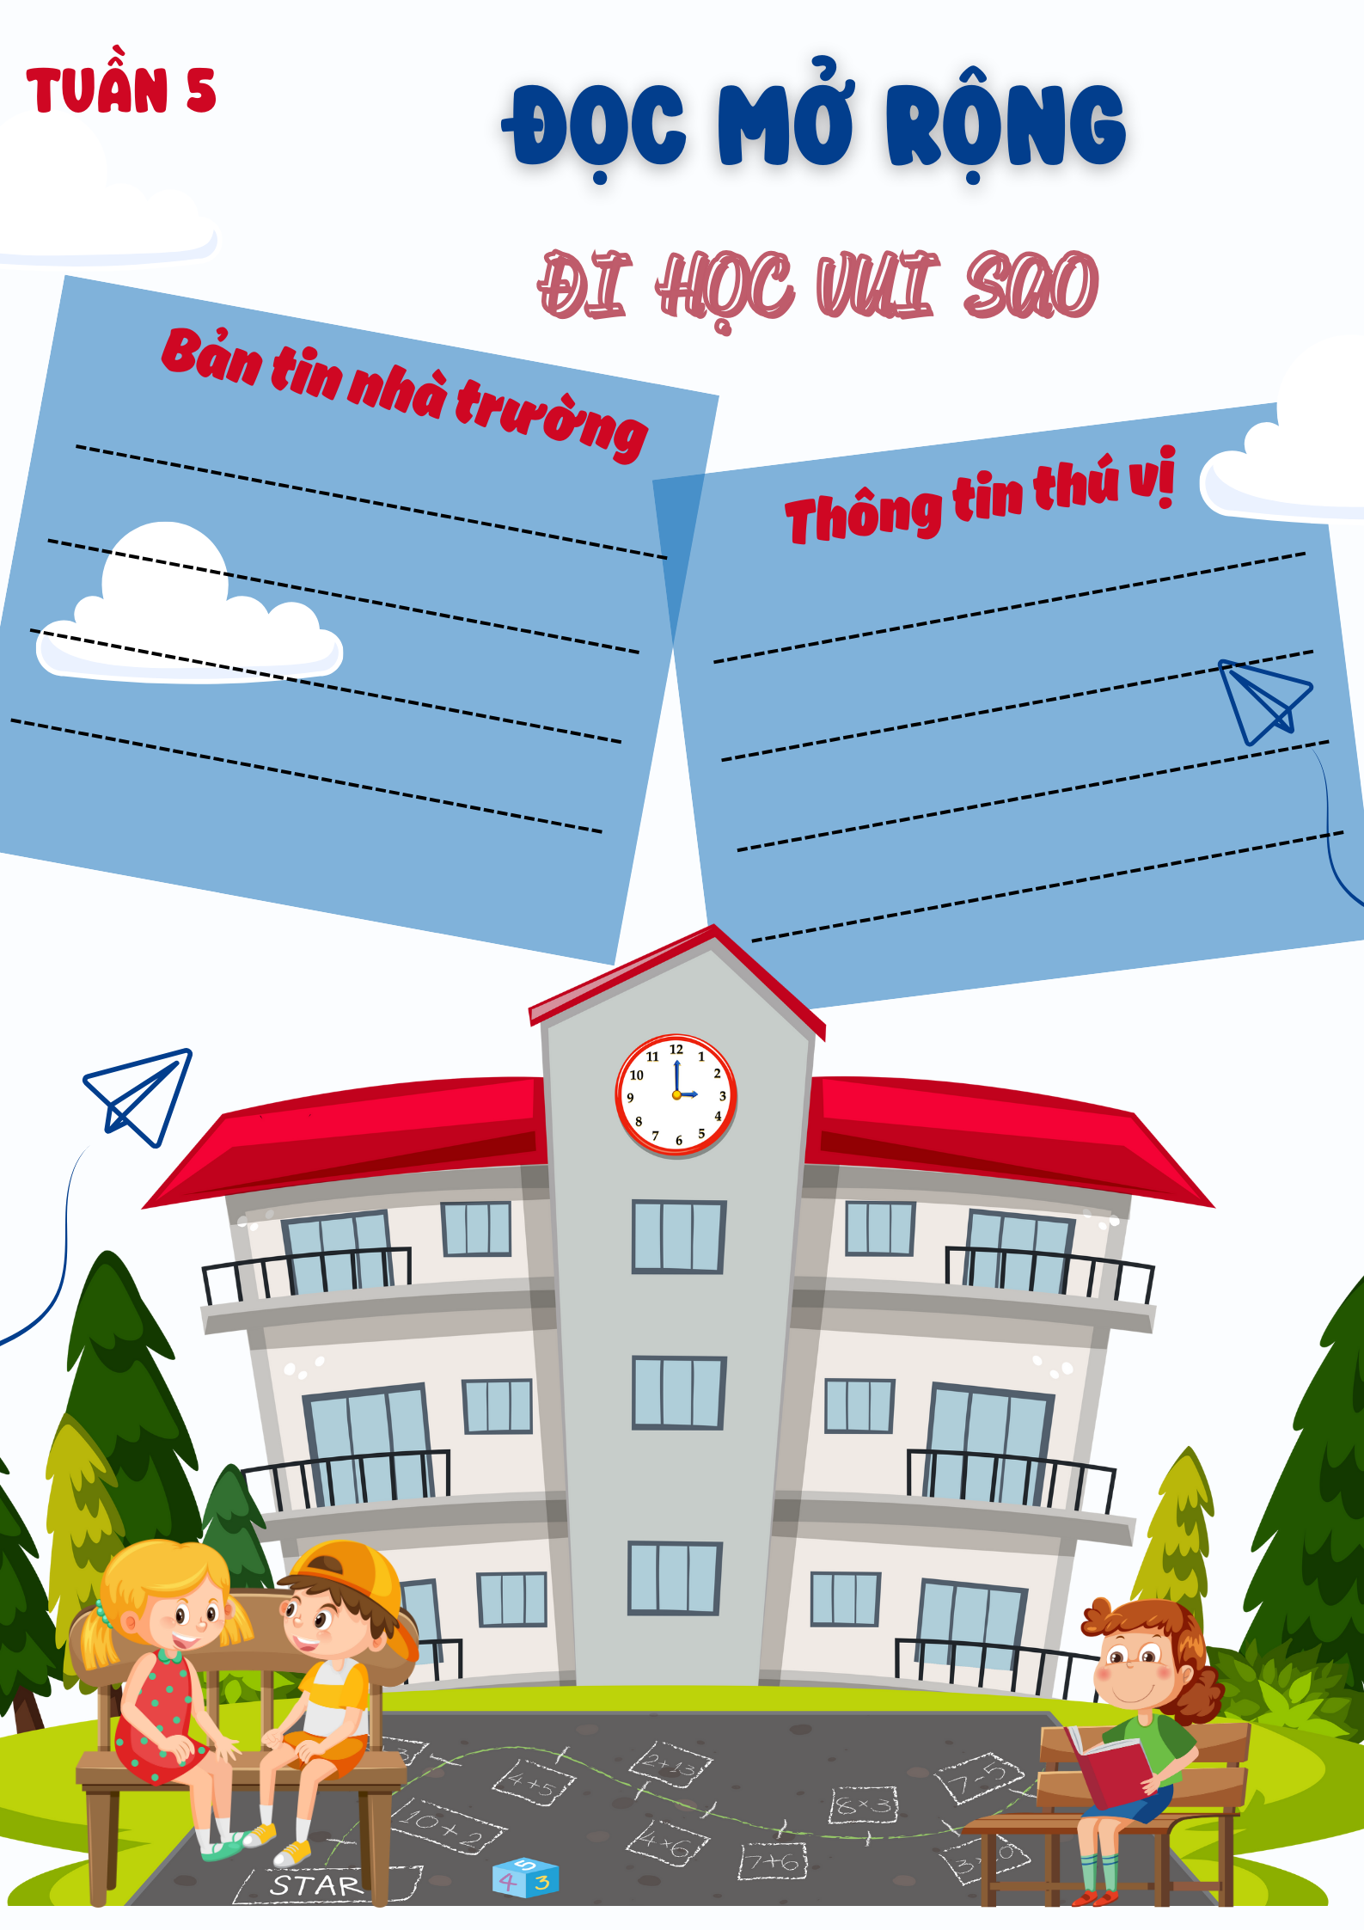

Slide 8



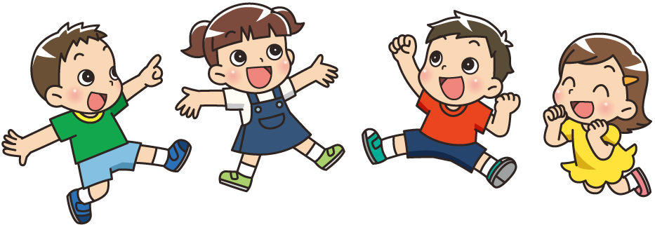

Slide 9
Thực hành, vận dụng

Slide 10
Trao đổi về những điều em đã thực hiện tốt và chưa tốt về các quy định ở nơi công cộng.

Slide 11
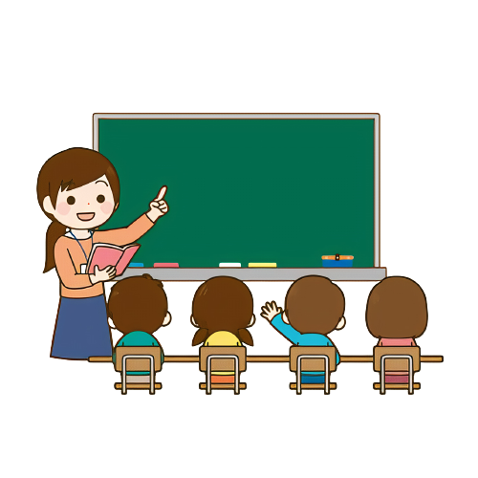

Chia sẻ trước lớp
Trình bày
Nhận xét

Slide 12

